Slide 1



向量组之间的线性表示
1、向量组的线性表示
设 和 是两个 维向量组，若向量组 中的任一向量能由向量组 线性表示，则称向量组 能由向量组 线性表示.
2、向量组的等价
向量组 能由向量组 线性表示，向量组 能由向量组 线性表示.

Slide 2
3.4 向量组的秩
一、极大线性无关向量组
二、向量组的秩

Slide 3

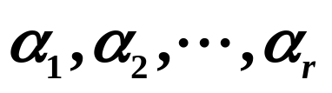
一、极大线性无关向量组
1、定义
设向量组 的部分组 满足如下条件：
（1） 线性无关；
（2）如果从 的其余向量中（如果还有）任取一个添加进去的话，所得的部分组都线性相关，则称 是向量组 的极大线性无关向量组，简称极大无关组.

Slide 4



注
①如果向量组 只含有零向量，则称 没有极大无关组；
②无关性： 及其部分组线性无关；
③极大性：在这 个向量中再添加任一向量得到的 个向量组必线性相关；
④极小性：从这 个向量中减去任一向量得到的部分组便不能表示该向量组的全部向量，与原向量组不再等价;
⑤不唯一性：除情形①以外，任意 维向量组的极大无关组一定存在，但不唯一；
⑥一个向量组的任意两个极大无关组所含向量个数相等.

Slide 5


2、重要结论
（1）一个向量组线性无关
它的极大无关组就是其本身.
（2）向量组 是向量组 的极大无关组
向量组 中的任一向量 能由向量组
线性表示，且表法唯一.
极大无关组另一定义

Slide 6

（3）向量组 和它的极大无关组 等价.
证
讨论：如何证明两个向量组等价？
一方面
由 是向量组 的极大无关组，
向量组 中的任一向量 可由 唯一表示，
从而向量组 可由 表示.
另一方面
即
中任一向量可由向量组 表示，
从而向量组 可由向量组 表示.
两者等价.

Slide 7
二、向量组的秩
1、定义
向量组的极大无关组所含向量的个数.
2、定理
矩阵的秩等于它的列向量组的秩，也等于它的行向量组的秩.

Slide 8
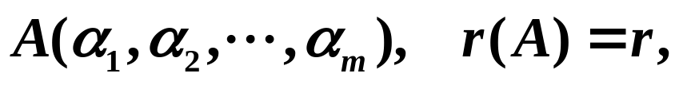

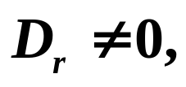



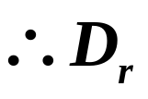



2、定理
矩阵的秩等于它的列向量组的秩，也等于它的行向量组的秩.
证
设
并设 阶子式
则 所在 列线性无关，
又由 中所有 阶子式全为零，
知 中任意 个列向量都线性相关.
所在的 列是 的列向量组的一个极大无关组.
列向量组的秩等于

Slide 9
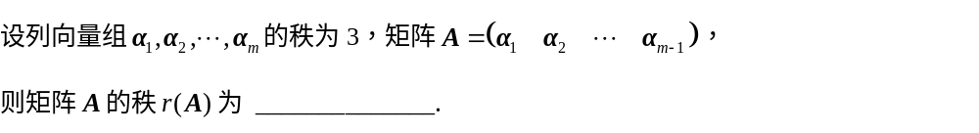
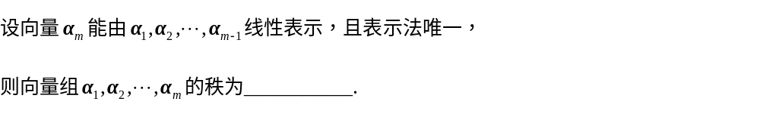
2 or 3
m-1

Slide 10



注
若矩阵 经过有限次初等行变换变成矩
阵 ，则矩阵 的任意 个列向量与矩阵
的 个对应列向量具有相同的线性相关性.
2、 维基本单位向量组

Slide 11

求向量组的秩和极大无关组方法：
①以向量组各向量为列构成矩阵 ；
②对 施以初等行变换，把 化为最简形；
③最简形矩阵中非零行的行数就是向量组的
秩，并由主元所在列确定极大无关组；
④由最简形矩阵求极大无关组的表示.

Slide 12
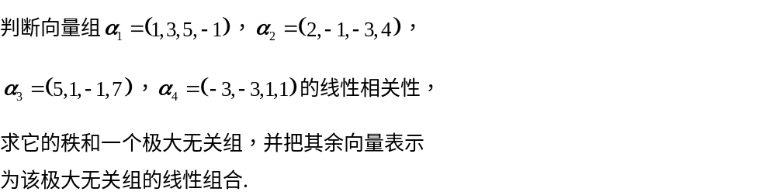

Slide 13
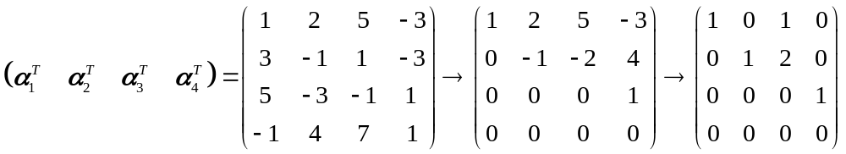

Slide 14
3.5 向量空间
一、向量空间和子空间
二、基和维数

Slide 15





一、向量空间和子空间
1、定义1 设 为 维向量的集合，如果集合 非空，且集合 对于加法及乘数两种运算封闭，那么就称集合 为向量空间．
说明
1．集合 对于加法及乘数两种运算封闭指
2． 维向量的集合是一个向量空间,记作 .

Slide 16

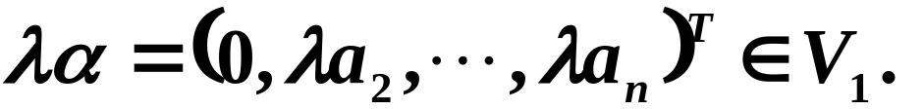

例1 判别下列集合是否为向量空间.
解

Slide 17

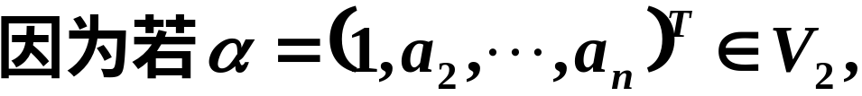
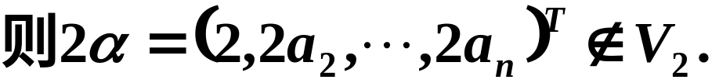
例2 判别下列集合是否为向量空间.
解

Slide 18
注
① 是向量空间，则 必含有零向量.
若非空集合不含有零向量，则它必不是向量空间.
② 零空间：单个零向量.

Slide 19

2、子空间的定义
设 是向量空间 的非空子集，若 对加法和数乘运算封闭，则 成为 的子空间.
注
①零空间是任意向量空间的子空间.
② 是其自身的子空间.
③平凡子空间：零空间及 .
④非平凡空间：除平凡子空间之外的空间.

Slide 20
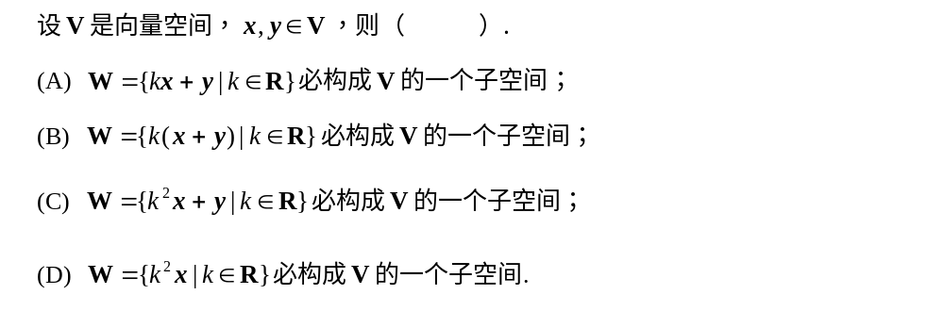
B

Slide 21








二、向量空间的基与维数
定义 设 是向量空间，如果 个向量
，且满足
那么，向量组 就称为向量 的一个
基， 称为向量空间 的维数，并称 为 维向量
空间．
记为

Slide 22

注
①只含有零向量的向量空间为0维向量空间，
因此它没有基.
②若把向量空间 看作向量组，那么 的基
就是向量组的极大无关组， 的维数就是向
量组的秩.
③若向量组 是向量空间 的一
个基，则 可表示为：

Slide 23
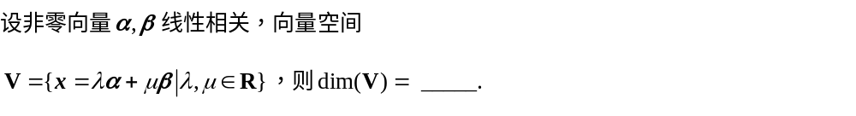
1

Slide 24






求
的基和维数.
解
为 的一组基，

